Slide 1
MUTASI KROMOSOMAL (PENYIMPANGAN KROMOSOMAL)
1. PERUBAHAN JUMLAH KROMOSOM
2. PERUBAHAN STRUKTUR KROMOSOM

Slide 2
1. PERUBAHAN JUMLAH KROMOSOM
A. Poliploidi
Sel mempunyai satu atau lebih set kromosom melebihi jumlah set normalnya.
Contoh : Triploid (3n)
- mempunyai kelebihan satu set kromosom

Slide 3
B. Aneuploidi
Perubahan jumlah individual pada kromosom-kromosom homolog dalam satu set kromosom
Akibat adanya nondisjunction (kegagalan berpisah) selama meiosis.
Contoh : Trisomi (2n+1)
Langdon-Down (1866)
Idiot mongoloid Sindroma Down
Khas : Sidik dermatoglifik , garis-garis pada kedua telapak tangan. (Umur rata-rata 16 th)

Slide 4
PENYIMPANGAN KROMOSOM SEKS
 | Fenotipe Seks | Kromosom Seks
Pria normal | Pria | XY
Wanita normal | Wanita | XX
Sindroma Turner | Wanita | XO
Sindroma Klinefelter | Pria | XXY
Sindroma XYY | Pria | XYY
Sindroma tripel X | Wanita | XXX

Slide 5
2. PERUBAHAN STRUKTUR KROMOSOM
A. Delesi
Hilangnya satu atau lebih segmen gen atau kromosom.
B. Duplikasi
Terdapat satu atau lebih salinan segmen kromosom pada kromosom itu sendiri atau kromosom lain.
Terjadi pada 2 untai DNA homolog saling tumpang tindih, putus pada 2 tempat berbeda

Slide 6
C. Inversi
Terjadi perpatahan dalam sebuah kromosom dan segmen tersebut berputar 180 sebelum akhirnya bergabung kembali.
D. Translokasi
Terjadi ketika kromosom-kromosom nonhomolog patah dan saling bertukar segmen.

Slide 7
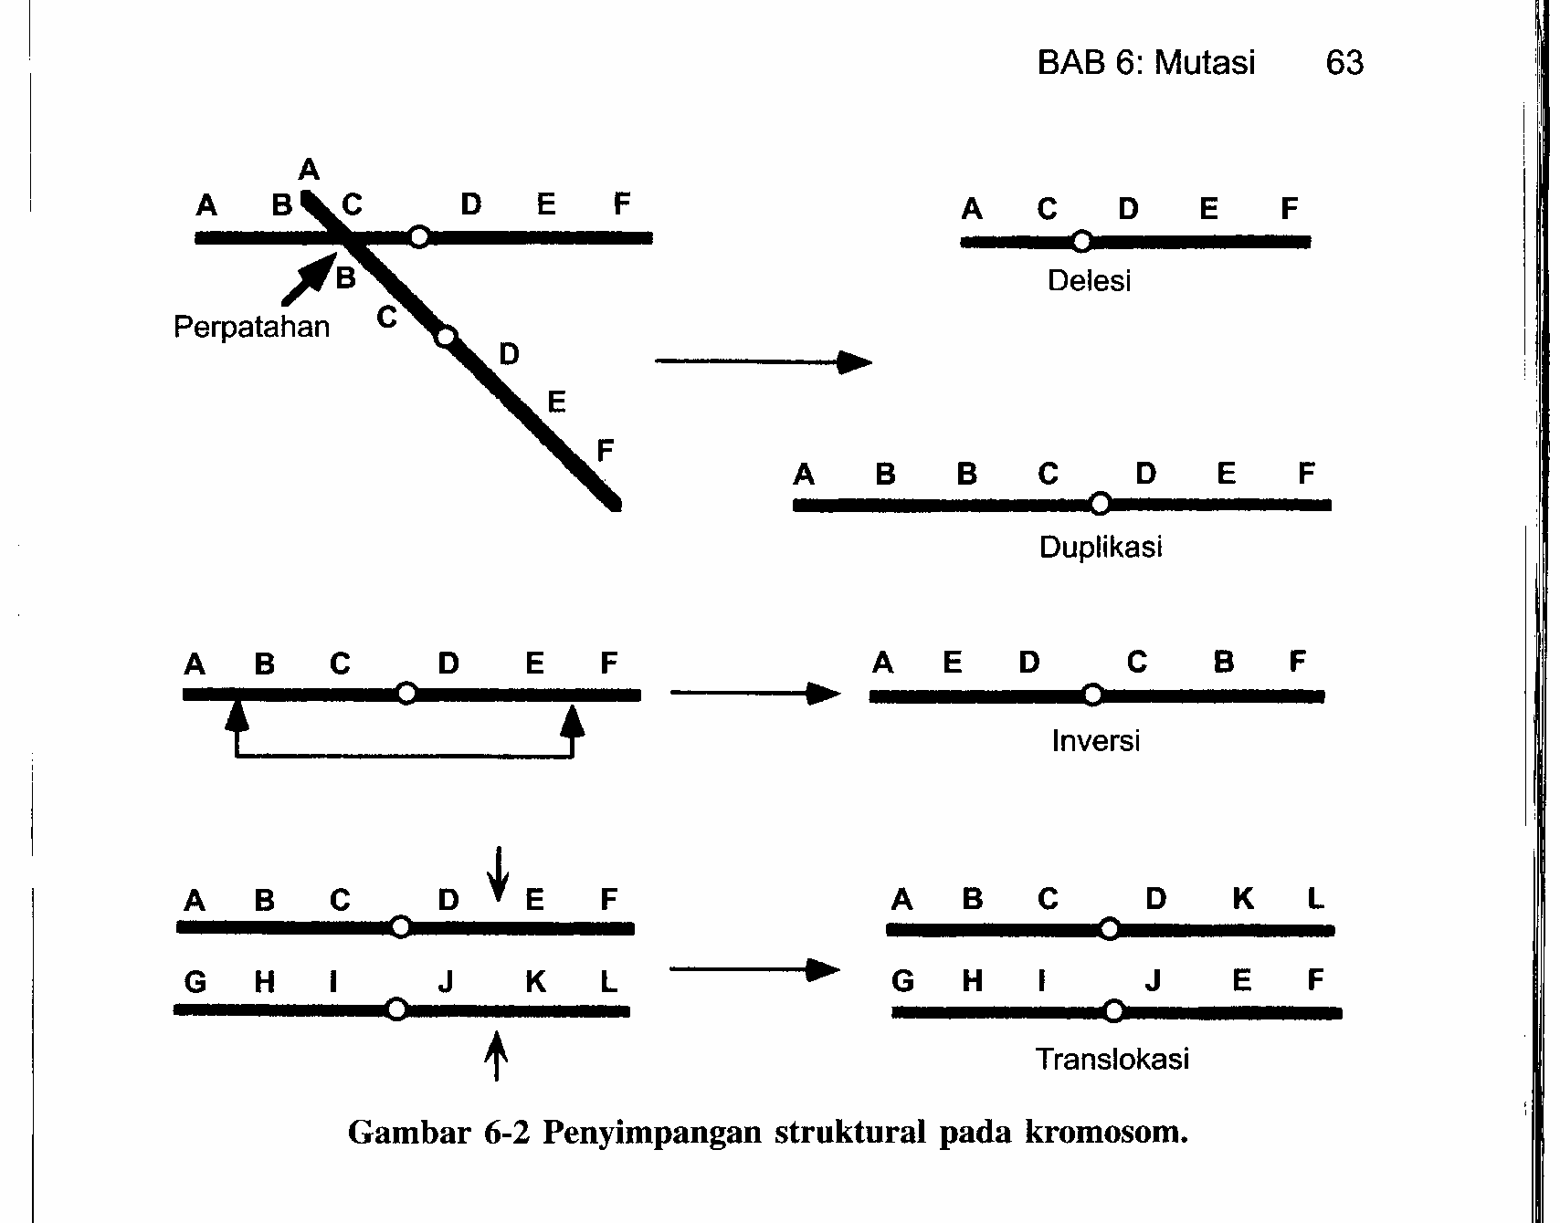

Slide 8
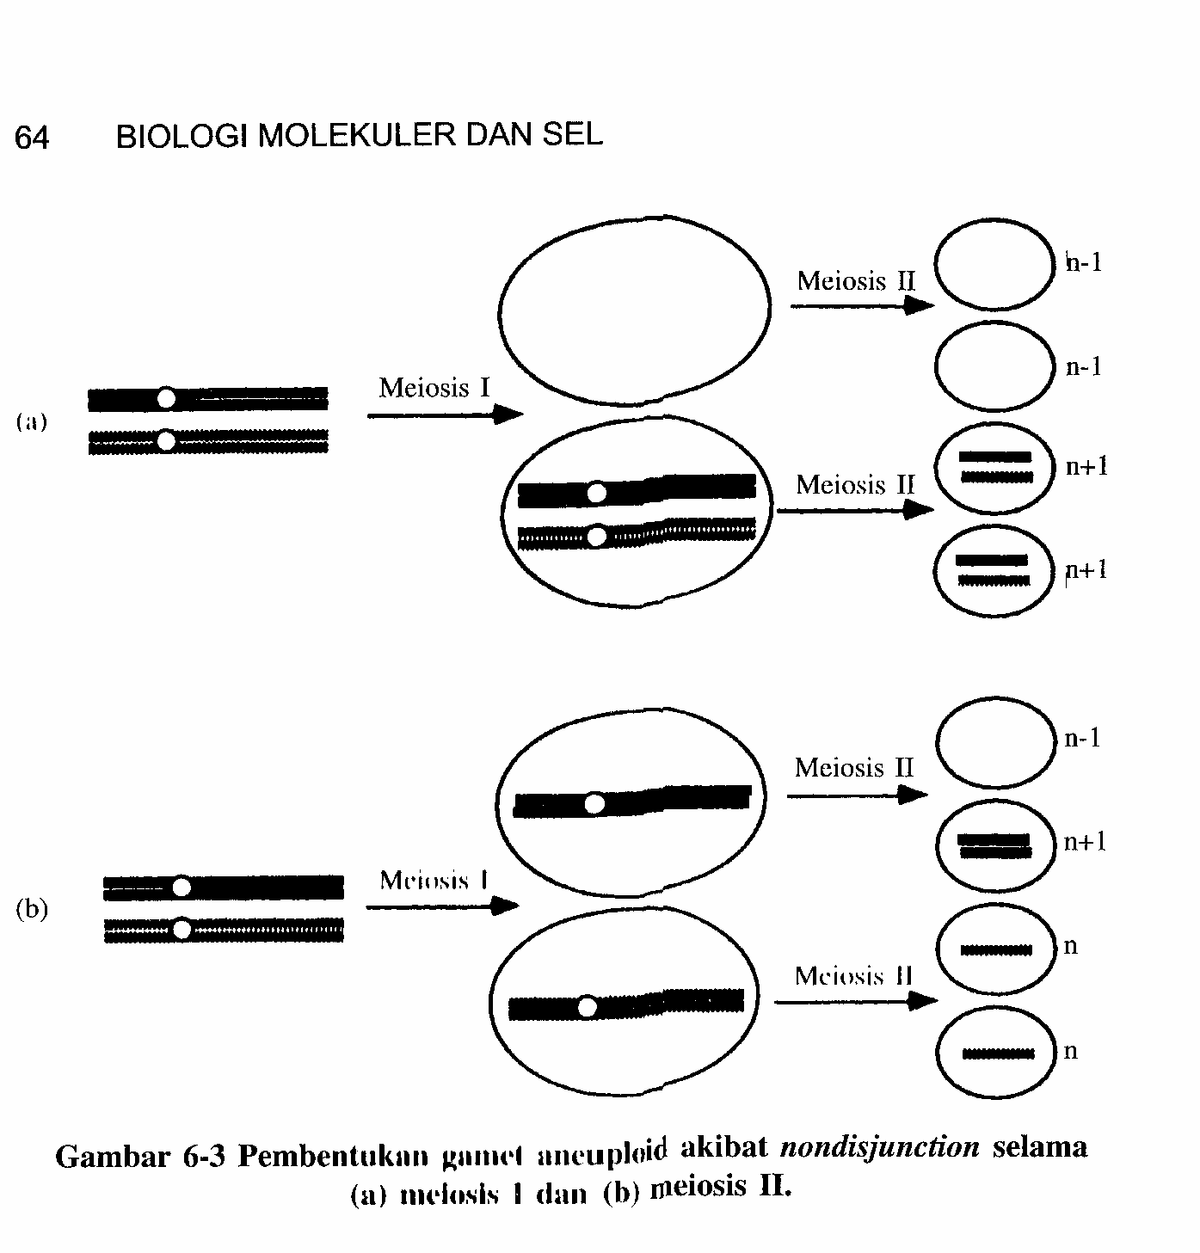

Slide 9
Lingkup Penyakit Genetik
Penyakit dalam lingkup genetik diklasifikasikan menjadi 4 yaitu :
1. Kromosomal,
2. Single-gene,
3. Multifaktorial,
4. Mitokondrial.

Slide 10
1. Kromosomal
Sindrom Down adalah contoh kelainan kromosomal. Kromosom yang terlibat adalah kromosom 21 yang jumlahnya sebanyak tiga (trisomi). Sekitar 50% janin sindrom Down akan mengalami aborsi spontan.

Slide 11
2. Single Gen
Kelainan single-gene atau monogenetic disorders adalah terjadinya mutasi pada satu gen saja namun sudah menimbulkan penyakit. Contohnya adalah cystic fibrosis dan Huntington disease. Kelainan ini lebih jarang ditemui.

Slide 12
3. Multifaktorial atau kompleks
Paling sering dijumpai di populasi. Dikatakan multifaktorial karena tidak hanya melibatkan beberapa gen tetapi juga lingkungan, dan bagaimana interaksi antara gen dan lingkungan tersebut. Seringkali peranan gen yang terlibat hanya kecil dampaknya terhadap manifestasi suatu penyakit tetapi ketika ada interaksi dengan lingkungan, manifestasi itu berdampak besar. Kelainan multifaktorial dapat dilihat dari kasus kardiovaskular, diabetes, asma, obesitas, demensia, osteoporosis, dan lain-lain

Slide 13
4. Mitokondrial
Kelainan mitokondria terjadi karena ada mutasi pada kromosom sitoplasma mitokondria.
Uniknya, kelainan mitokondria hanya diturunkan secara maternal karena saat pembuahan mitokondria sperma tidak ikut melebur ke dalam ovum.
Contoh kasusnya adalah Leber Hereditary Optic Neuropathy (LHON).

